Slide 1
Створення елементів керування
Складений елемент керування користувача
Нестандартний елемент керування

Slide 2
Причини
Автоматизувати налаштування стандартних елементів у деякий типовий спосіб
Задати розміри, колір, шрифт тощо
Застосовувати «корпоративні» елементи керування
Усі аплікації можуть мати спільні особливі риси інтерфейсу
Доповнити функціональність стандартного елемента
Створити елемент з новими можливостями

Slide 3
Різновиди створених елементів керування
Складені елементи користування
Наслідування від UserControl
Досить широкий набір властивостей, подій, методів; взаємодія з середовищем програмування
Компонують стандартні елементи в нову сутність, автоматизують створення таких композитів
Використовують функціональність наявних компонент
Додають власні властивості, події, методи
Нестандартні елементи керування
Створення «з нуля»
Сам промальовує свій вигляд
Забезпечує цілком нову функціональність
Невізуальні елементи керування
Допомагають, наприклад, налаштовувати діалоги

Slide 4
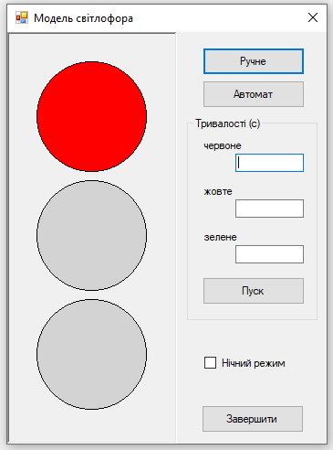
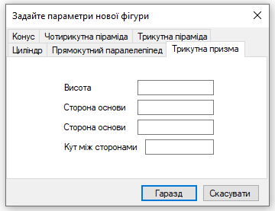
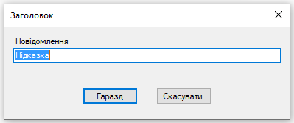
Пошук завдання…

Slide 5
Створення складеного елемента
Постановка задачі:
Об’єднати в одному елементі керування напис і рядок введення. Надати можливості керування їхнім взаємним розташуванням.
Додаткові вимоги:
Надати користувачеві компонента доступ до звичайних властивостей складових частин
Створити властивості для керування розташуванням складових частин
Інформувати програму про зміну розташування складових частин генеруванням власної події

Slide 6
Етапи створення
Створити новий проект Windows Forms Control Library
Додати до поверхні проектування потрібні компоненти з панелі інструментів
Створити додаткові властивості
Створити необхідні події
Задати опрацювання подій вкладених компонент
Створити необхідні методи
Додати атрибути класу, властивостей, методів
Виконати побудову проекту елемента керування
Випробувати його в контейнері елемента керування, виправити помилки
Створити тестову аплікацію, випробувати в ній новий елемент керування

Slide 7
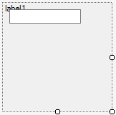
Конкретні кроки
Перейменувати UserControl1
Додати Label, Textbox, не турбуючись про зовнішній вигляд
Змінити їхні Name
Програмно задати розташування:
Створити перелік можливих способів
Створити поля даних для зберігання конкретних значень
Створити властивості для доступу до цих полів
Оголосити необхідні методи
Перше тестування

Slide 8
Дальші кроки
Опрацювання подій складеного елемента керування
Load; SizeChanged;
Додавання тестової аплікації
Розширення панелі Toolbox
Розгортання списку References
Додавання нових властивостей елемента керування:
LabelText, TextboxText
Вони некатегоризовані, не мають початкових значень

Slide 9
Подальші кроки
Проектування подій складеного елемента керування:
Перенаправлення подій вкладеного компонента (тих, що збігаються з подіями батьківського)
Змінюється відправник події
Особливість події UserControl.TextChanged
Створення власних подій
Вибір відповідного делегата
Оголошення події
Оголошення та виклик диспетчера події
Випробування подій програмно
Задати опрацювання події на етапі проектування

Slide 10
Використання атрибутів
Атрибути класу
Description
DefaultEvent
Атрибути властивостей
Category
Description
Browsable
DefaultValue
Атрибути подій
Category
Description
Browsable

Slide 11
Встановлення, піктограма
Проект компонента доповнити піктограмою
Клас компонента позначити атрибутом ToolboxItem(true)
Ресурс – файл з таким самим іменем як тип компонента і розширенням .bmp або .ico
16 кольорів, розмір 16х16 цяток
У властивостях файла встановити Action = Embedded resources
Використати готовий компонент
Додати до нового проекту посилання на dll компонента (можливо, доведеться використати кнопку Browse)
Вибрати з контекстного меню панелі Toolbox команду Choose items, знайти бібліотеку компонента і вибрати його

